Slide 1
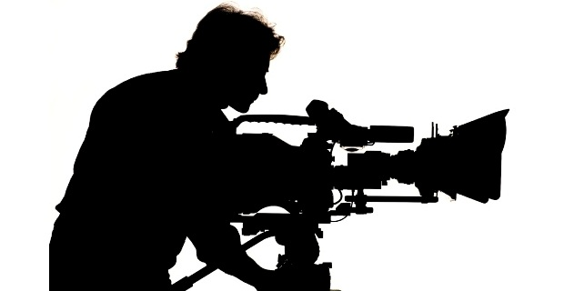
Кинооператор

Slide 2
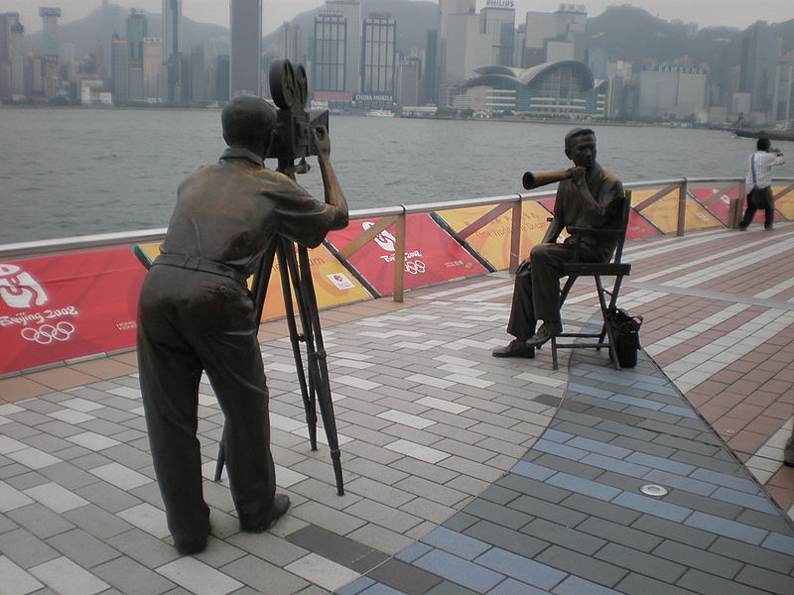
Кинооператор
Очень важный специалист в области съемки кинофильмов, который обычно находится в тени славы режиссера, в то время как проделывает колоссальную работу, необходимую для съемки фильма не просто с технической, но особенно с художественной стороны.

Slide 3
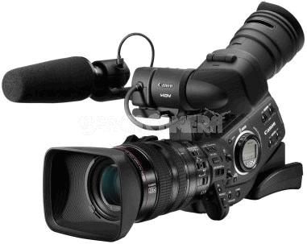
Особенности профессии
Профессия кинооператора скорее мужская, чем женская, так как кроме всего прочего ему приходится обращаться с камерой, которая зачастую достаточно тяжелая, а также проделывать всякие «каскадерские трюки» при съемках, ведь чтобы добиться нужного эффекта иногда приходится очень потрудиться. Также нужна хорошая физическая подготовка для командировок, съемок ночных кадров и долгих часов ожидания необходимых световых эффектов на природе.

Slide 4
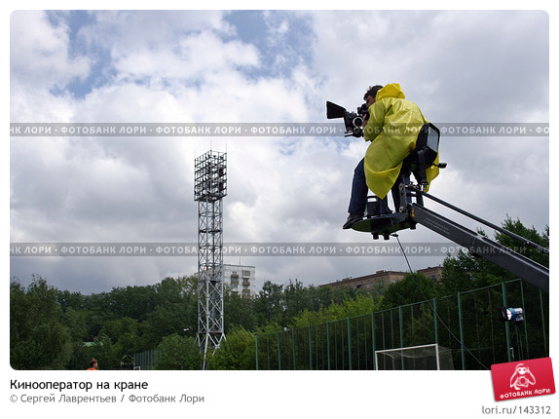
Рабочее место
Важные качества
Чтобы работать кинооператором, необходимо иметь художественный вкус, чувство стиля, композиции и цвета, креативное мышление, уметь руководить людьми, обладать высокой трудоспособностью и физической подготовкой, а также быть увлеченным своим делом.
Кинооператор работает в паре с режиссером в различных кинокомпаниях и в частных проектах. Рабочим местом может быть как студия, так и улицы города, любые природные ландшафты, не редки командировки в различные уголки земного шара для съемки фильма в определенных интерьерах и природных условиях.

Slide 5
Знания и навыки
Профессия кинооператора требует специализированных знаний в индустрии кино, это, конечно же, умение обращаться с кинокамерой, осветительными приборами, а также отлично понимать в теории и на практике как работает свет, какие световые и текстурные эффекты можно применить для создания художественного образа фильма, как выразить настроение героев, как выделить с помощью световой композиции кадра главное и второстепенное. Он также знает как осуществляется монтаж кадров и какой материал необходимо отснять для каждой сцены. Кроме того, кинооператор знает историю кино и художественной фотографии, а также ему не обойтись без знаний из области истории живописи, которые помогают ему найти свой почерк в создании общей характерной композиции кинофильма.

Slide 6
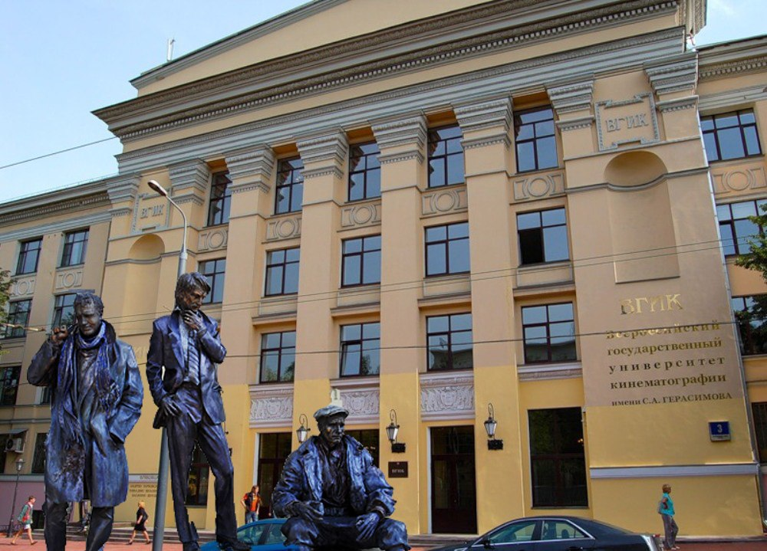
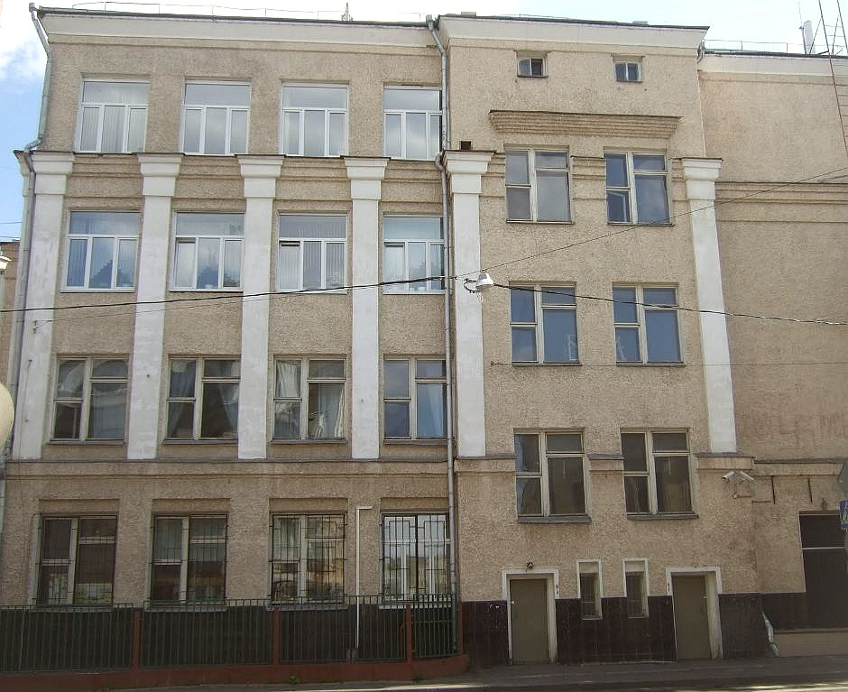
Где учат
Специальность кинооператора можно получить во ВГИКе, в ГИТРе. Также можно учиться на специализированных курсах при кинокомпаниях. Кроме того, очень интересно и полезно посещать семинары, которые проводятся опытными кинооператорами в школах-студиях кино, таких, например, как студия режиссера Александра Митты.
ВГИК
ГИТР

Slide 7
ВЕЛИКИЕ И ИЗВЕСТНЫЕ КИНООПЕРАТОРЫ

Slide 8
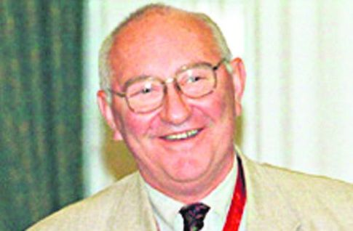
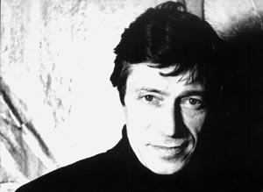
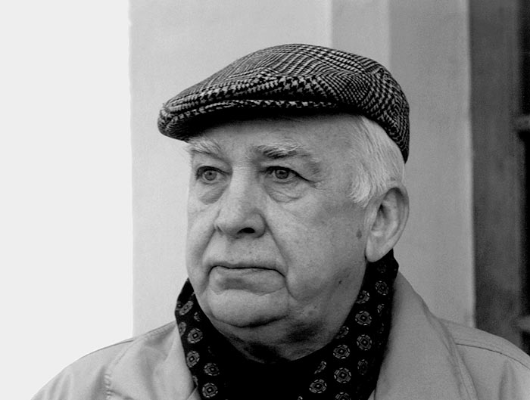
Павел Лебешев
Павел Лебешев снял более 50 фильмов, среди которых фильмы Никиты Михалкова "Свой среди чужих, чужой среди своих", "Раба любви", "Неоконченная пьеса для механического пианино", "Несколько дней из жизни И.И. Обломова", "Пять вечеров", "Родня", "Сибирский цирюльник", фильмы Сергея Соловьева "Спасатель", "Наследница по прямой", "Избранные", "Асса", фильм Ларисы Шепитько "Восхождение", Георгия Данелия – "Кин-дза-дза", "Настя".
Вадим Юсов
Вадим Юсов — выдающийся советский и российский кинооператор. Имя Юсова известно не меньше, чем имена режиссёров, с которыми он работал —Андрей Тарковский, Сергей Бондарчук, Георгий Данелия и другие. Сейчас по лентам, которые снял Вадим Юсов, студенты ВГИКа и других киношкол мира изучают операторское искусство
Георгий Рерберг
Георгий Рерберг видел мир как никто. И то, что он снимал, отражалось прямо в сердце. Никогда не декларируя своей веры, он снимал, как настоящий христианин: с любопытством без страха, с восхищением без зависти, со смирением перед величием и тайной природы человека, искусства. "Рерберг был не востребован в последние годы", - сокрушаются друзья. Но такой художник не может быть ответом на заказ. Он - чудо. И удивляться следует тому, что он не в последнюю очередь был создателем того кинематографа, которым теперь по праву гордится русская культура, что он видел и дал увидеть нам краски и гармонию, там, где царили мрак и серость.

Slide 9
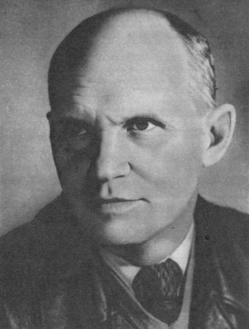
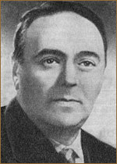
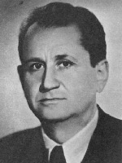
Б. И. Волчек
Один из старейших мастеров советской кинооператорской школы Борис Израилевич Волчек начал свою творческую жизнь в сложное время — на стыке двух эпох в кинематогра­фе: на смену немому шло звуковое кино. Более двадцати лет он проработал с М. И. Роммом, был его другом и единомыш­ленником, и это содружество по художественному результа­ту стало, пожалуй, одним из самых плодотворных в советском кинематографе. До последних дней своей жизни, оборвавшей­ся в мае 1974 года, он продолжал снимать художественные фильмы — с 1964 года как режиссер и как оператор одновре­менно
А. В. Гальперин
Эта статья — рассказ о творческом пути одного из крупнейших советских кинооператоров, представителе старшего поколения отечественных кинематографистов, одном из самых образованных и эрудированных специалистов своего дела — Александре Владимировиче Гальперине
Л. В. Косматов
Косматова захватил высокий поэтический тон сценария, он старался передать его пластически — в композиции, в ди­намическом колорите. И многие сцены фильма, снятого три­дцать лет назад, до сих пор остаются непревзойденными при­мерами эмоциональной изобразительной передачи сложней­шего поэтического содержания

Slide 10
Дякуємо за увагу

